Slide 1

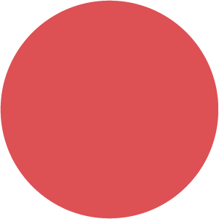
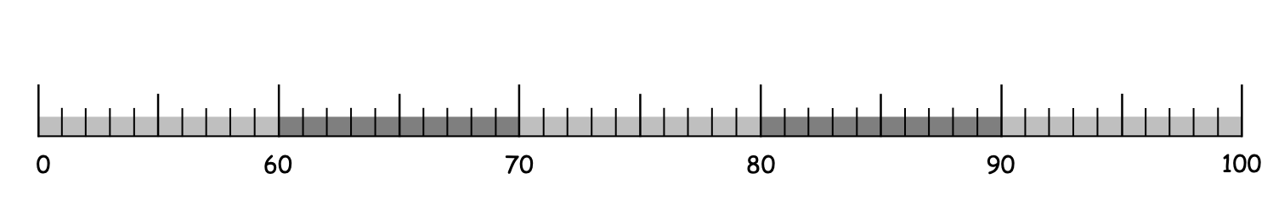
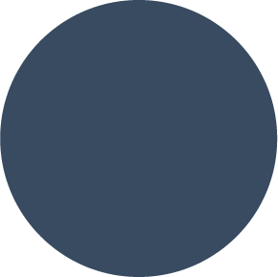
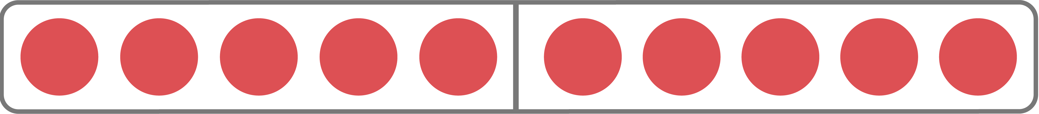
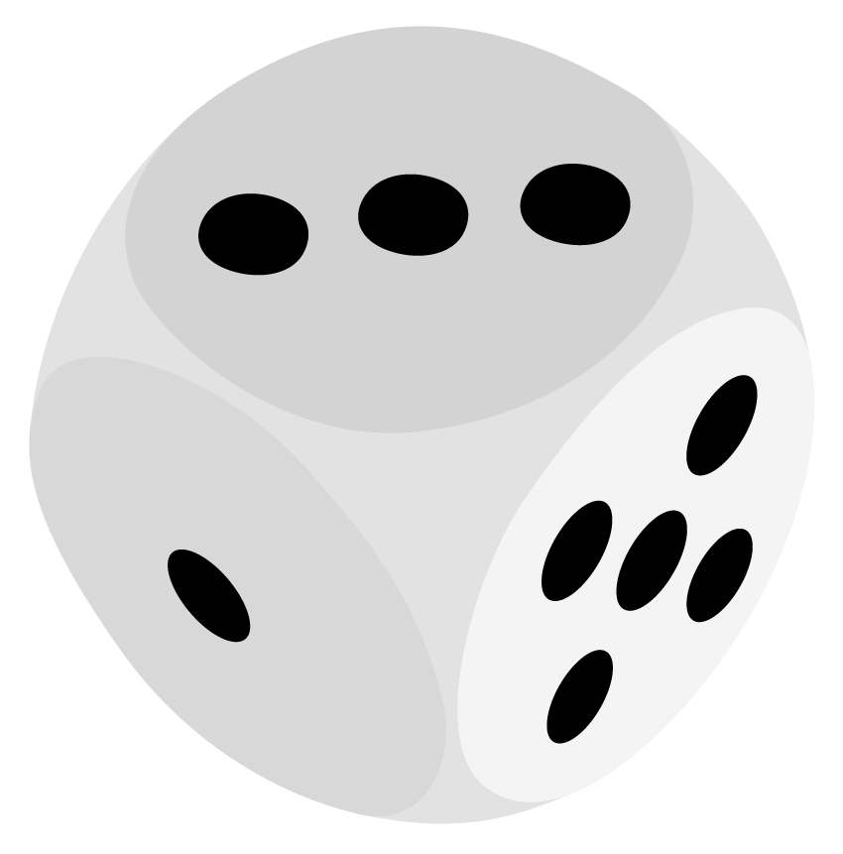
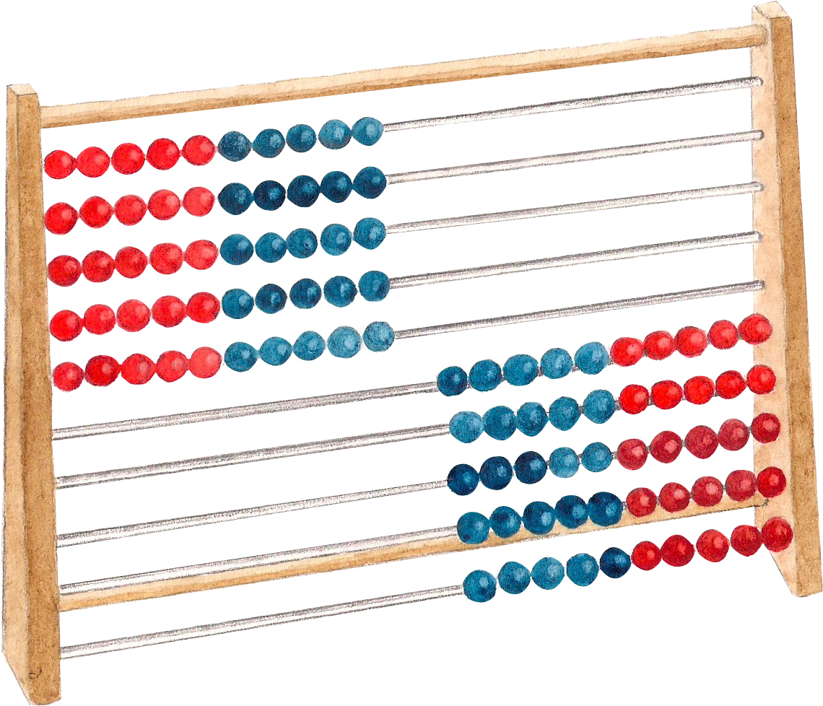
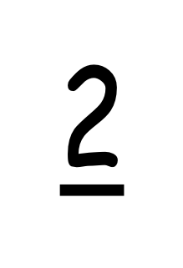
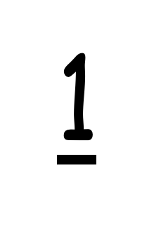
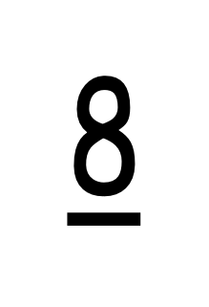
Materialien Mathematikunterricht
die Plättchen
der Zehnerstreifen
der Zahlenstrahl
der Würfel
die Zahlenkarten
der Rechenrahmen

Slide 2
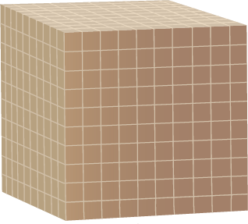
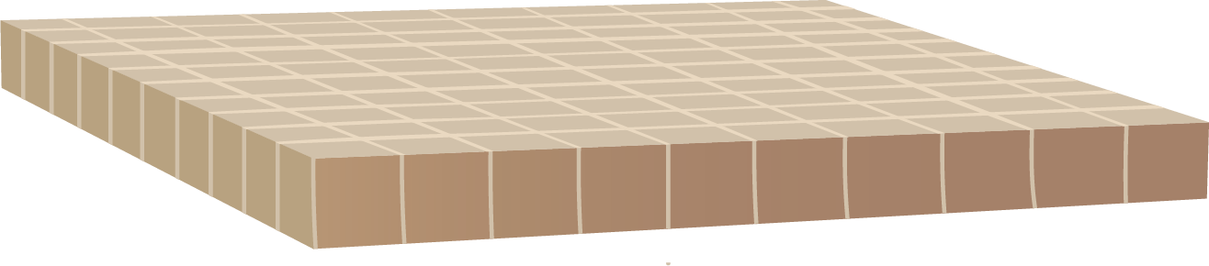
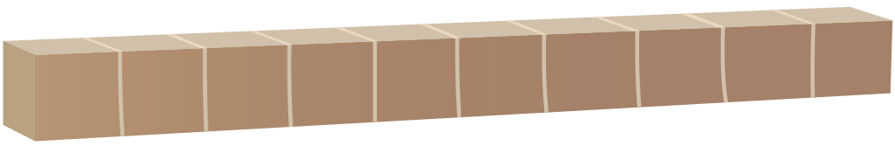
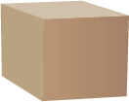

Materialien Mathematikunterricht
das Würfel-Material
der Einerwürfel
die Zehnerstange
die Hunderterplatte
die Tausender

Slide 3
die Plättchen

Slide 4
der Zehnerstreifen

Slide 5
der Zahlenstrahl

Slide 6
der Würfel

Slide 7
die Zahlenkarten

Slide 8
der Rechenrahmen

Slide 9
das Würfel-Material

Slide 10
der Einerwürfel

Slide 11
die Zehnerstange

Slide 12
die Hunderterplatte

Slide 13
der Tausender

